Slide 1
Матюшина Ирина Сергеевна
Муниципальное бюджетное образовательное учреждение
«Средняя школа № 13», учитель географии

Slide 2
Формирование читательской грамотности на уроках географии и во внеурочное время на основе применения кейс технологии

Slide 3
Функциональная грамотность
Функциональная грамотность - совокупность умений читать и писать для использования в повседневной жизни и удовлетворения житейских проблем
ЮНЕСКО, 1957 г.
«Функционально грамотный человек - это человек, который способен использовать все постоянно приобретаемые в течение жизни знания, умения и навыки для решения максимально широкого диапазона жизненных задач в человеческой деятельности, общении и социальных отношениях».
А.А. Леонтьев
Образовательная система «Школа 2100». Педагогика здравого смысла / под ред. А. А. Леонтьева. М.: Баласс, 2003.)

Slide 4
Функциональная грамотность
Универсальные составляющие:
Читательская грамотность
Математическая грамотность
Естественно-научная грамотность

Slide 5
Читательская грамотность
Читательская грамотность - способность человека понимать, использовать, оценивать тексты, размышлять о них и заниматься чтением для того, чтобы достигать своих целей, расширять свои знания и возможности, участвовать в социальной жизни .
Компетенции:
Поиск и извлечение информации
Интерпретация информации
Осмысление и оценивание содержания и формы текста
Использование информации из текста

Slide 6
Читательская грамотность
Основные типы текстов:
сплошные (без визуальных изображений)
несплошные (включающие визуальные ряды, необходимые для понимания текста, с большей или меньшей степенью слияния с текстом)
смешанные
простые (единые) тексты
составные (несколько текстов, каждый из которых был создан независимо от другого и является связным и законченным)

Slide 7
Педагогическая технология
Педагогическая технология -совокупность средств и методов воспроизведения теоретически обоснованных процессов обучения и воспитания, позволяющих успешно реализовывать поставленные образовательные цели
В.П.Беспалько
Педагогическая технология – системная совокупность и порядок функционирования всех личностных, инструментальных и методологических средств, используемых для достижения педагогической цели
М.В.Кларин

Slide 8
Кейс- технология-обучение действием
Структура кейса:
Название(яркое, проблемное)
Сюжетная основа (реально существующая ситуация, событие)
Информация (фактический материал)
Методические рекомендации
Этапы работы над кейсом:
1.Организационный
2.Операционный
3.Рефлексивно-презентативный

Slide 10
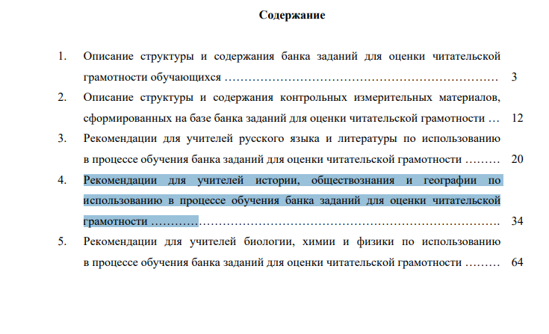

Slide 11
Проверяемые предметные требования к результатам обучения

Slide 12
Класс | Тема/тема урока | Этап урока
5 класс | Тема География –наука о планете Земля Урок 6. Первое кругосветное плавание. Карта мира после эпохи Великих географических открытий Тема Литосфера- каменная оболочка Земли Урок 28 Проявления внутренних и внешних процессов образования рельефа. Движение литосферных плит. Образование вулканов и причины землетрясений. Профессии сейсмолог и вулканолог | Изучение нового материала/проверки знаний
8 класс | Тема Климат и климатические условия Урок 29Распределение атмосферных осадков по территории России. Коэффициент увлажнения. Тема Моря России. Внутренние воды и водные ресурсы Урок 36 Крупнейшие озёра, их происхождение. Болота. Подземные воды | Этап закрепления/этап изучения нового материала

Slide 13
Название кейса/класс | Формируемые умения
5 класс «Кругосветка» «С неба сыпались камни» | 1.Находить факты в тексте 2. Умение составлять вопросы 3. Умение сравнивать информацию 4. Умение систематизировать информацию 1.Находить факты в тексте 2.Извлекать информацию, представленную на фото и в видео 3. Читать печатный текст и находить информацию на карте 4.Анализировать карту и находить на ней объекты
8 класс «Удар водной стихии» «Экология Байкала» | 1.Представление в виде таблицы географической информации 2. Использовать географическую карту для изучения особенностей природы России 3. Находить в тексте необходимую информацию 4. Сопоставлять и сравнивать информацию из разных источников географических знаний

Slide 14
Название мероприятия/класс/кейс | Формируемые умения
8 класс Кейс «Экологические проблемы Дзержинска» Игра по станциям «Экологические проблемы Дзержинска» | 1.Сопоставлять и сравнивать информацию из разных источников географических знаний Выбирать и использовать источники географической информации (картографической, статистической, текстовой, видео и фотоизображения), необходимые для изучения особенностей природы и населения 2.Находить информацию, необходимую для решения учебных и практико-ориентированных задач и извлекать её из Источников Представлять географическую информацию в таблицах

